Slide 1
Pour le partage de la route avec les usagers
Conférence de presse

Slide 2
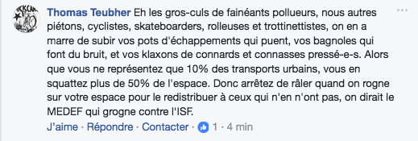
Le constat
Tensions et clivages entre les usagers
automobilistes, deux-roues motorisés, cyclistes, piétons, trottinettes…
Messages de haines

Slide 3
La collaboration des associations
Apaiser les tensions entre les différentes catégories d’usagers
Sensibiliser les usagers de la route
=> au respect des autres usagers
=> au partage de la route avec tous les modes de transport existants
Mobiliser les usagers

Slide 4
L’action des associations
Création de la journée nationale pour le partage de la route
=> Le 18 juillet
Aller à la rencontre des usagers
=> Les sensibiliser
=> Les fédérer
Un message
=> Partager la chaussée en toute sécurité
Un symbole
=> 1,5m
Un autocollant

Slide 5
Rencontre avec les usagers
Première édition : 18 juillet 2019
3 villes
=> Le Mans
=> Angers
=> Nantes

Slide 6
Partageons la route ensemble !

